Slide 1
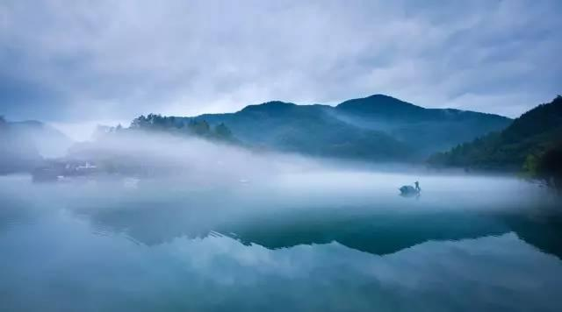
探寻心中的幽居
——《与朱元思书》赏读
吴 均 ：吾 素 重 幽 居

Slide 2
桃源幽居
晨 起 推 窗 纳 鸟 鸣 ，
夜 间 煮 酒 慰 冰 心 。
春 观 梁 燕 冬 藏 雪 ，
晴 耕 陇 亩 雨 抚 琴 。
——溧城中学 马 星

Slide 3
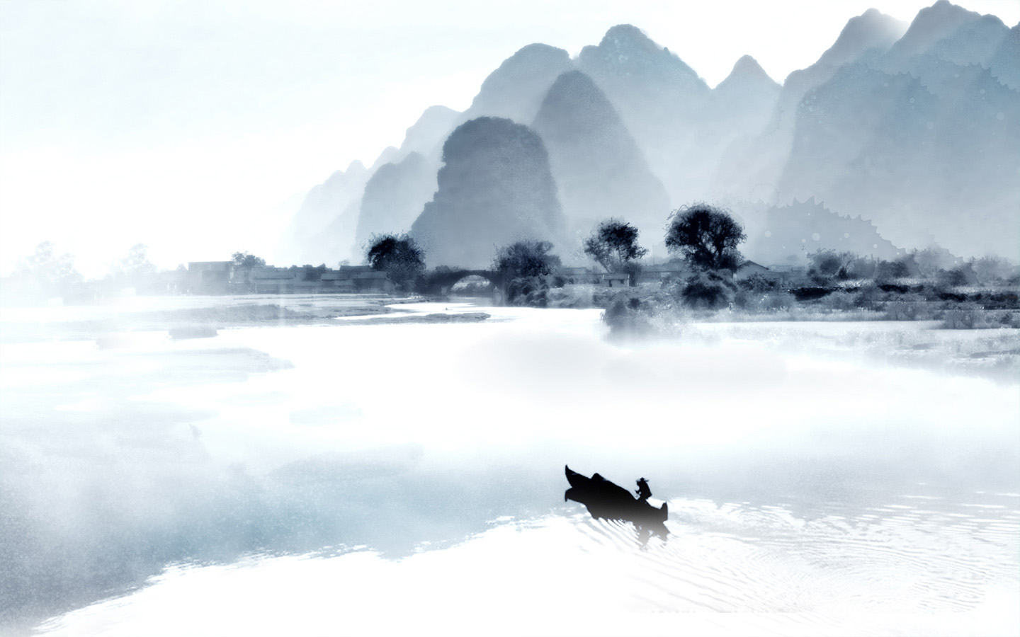
PPT模板下载：www.1ppt.com/moban/ 行业PPT模板：www.1ppt.com/hangye/
节日PPT模板：www.1ppt.com/jieri/ PPT素材下载：www.1ppt.com/sucai/
PPT背景图片：www.1ppt.com/beijing/ PPT图表下载：www.1ppt.com/tubiao/
优秀PPT下载：www.1ppt.com/xiazai/ PPT教程： www.1ppt.com/powerpoint/
Word教程： www.1ppt.com/word/ Excel教程：www.1ppt.com/excel/
资料下载：www.1ppt.com/ziliao/ PPT课件下载：www.1ppt.com/kejian/
范文下载：www.1ppt.com/fanwen/ 试卷下载：www.1ppt.com/shiti/
教案下载：www.1ppt.com/jiaoan/ PPT论坛：www.1ppt.cn
寒门微族——吴均
仕途多舛，抱负难施，虽想奋发，终未显达。
准备修撰齐书，梁武帝不给史料；
私撰《齐春秋》，梁武帝又烧光心血。

Slide 4
诵读要求（慢速）：
tuān xuān kuī bì
急湍甚箭 互相轩邈 窥谷忘反 横柯上蔽
舒缓幽静处则柔和诗意——风烟俱净，天山共色
迅疾刚猛处则高昂紧张——急湍甚箭，猛浪若奔
赞叹处声抬高稍带拖音——奇山异水，天下独绝
感慨处音渐沉略显深思——鸢飞戾天者，望峰息心

Slide 5
根据提示，口译全文:
风烟俱净，天山共色。从流飘荡，任意东西。自富阳至桐
风和烟雾都消散了 随意
庐一百许里，奇山异水，天下独绝。
独一无二的美景
水皆缥碧，千丈见底。游鱼细石，直视无碍。急湍甚箭，猛
浪若奔。夹岸高山，皆生寒树。负势竞上，互相轩邈。争高直指，
依凭 山势 竞相高耸，笔直向上
千百成峰。泉水激石，泠泠作响；好鸟相鸣，嘤嘤成韵。蝉则千转
冲击 发出 美丽的鸟
不穷，猿则百叫无绝。鸢飞戾天者，望峰息心；经纶世务者，窥谷
至 平息追名逐利的心
忘反。横柯上蔽，在昼犹昏；疏条交映，有时见日。
忘记返回官场 白天 仍然

Slide 6
翻译注意点
1、辨清对象：
（ ）负势竞上 ，互相轩邈。
（ ）争高直指 ，千百成峰。
鸢飞戾天者，望峰息( )心。
2、认清虚指：
任意东西、千丈见底、千百成峰、
蝉则千转不穷，猿则百叫无绝
3、明确活用：
负势竞上 ，互相轩邈。

Slide 7
评论家语：“幽”揽全境，诚为叔庠佳作！
幽 ： 1、隐藏 不公开 ：幽 居
2、地 方 僻 静 ：幽 静
3、昏 暗 深 邃 ：幽 深
4、沉 静 安 闲 ：幽 闲

Slide 8
黑框名句来源于哪些作品？
夹岸高山
皆生寒树
泉水激石
泠泠作响
绝巘多生怪柏
闻水声
如鸣佩环
清流见底
游鱼细石
直视无碍
重岩叠嶂
隐天蔽日
潭中鱼可百许头
皆若空游无所依
猿鸟乱鸣
蝉则千转不穷
猿则百叫无绝
急湍甚箭
猛浪若奔
争高直指
千百成峰
高猿长啸
属引凄异
空谷传响
哀转久绝
虽乘奔御风
不以疾也
高峰入云

Slide 9
以景显幽，以声衬幽
化静为动、动静结合
任选一组对比，
赏析写景方法。
负势竞上
互相轩邈
好鸟相鸣
嘤嘤成韵
水皆缥碧千丈见底
重岩叠嶂
隐天蔽日
猿鸟乱鸣
清流见底
幽美的意境
幽静
幽深
幽趣

Slide 10
看，富春江的水真是异啊，
平静时见底直视，湍急时似箭若奔:
水皆缥碧,千丈见底。游鱼细石,直视无碍。急湍甚箭,猛浪若奔。
看，富春江的山真是奇啊，
寒树生于高山，千峰竞相争高。
夹岸高山,皆生寒树。负势竞上,互相轩邈。争高直指,千百成峰。
听，富春江的声音真是丰富啊，
泉响鸟鸣自有其韵律，蝉噪猿啼则更添情趣。
泉水激石,泠泠作响；好鸟相鸣,嘤嘤成韵。
蝉则千转不穷,猿则百叫无绝。
难怪那些热衷功名,政务缠身的人来到这会鄙弃名利,清心绝尘：
鸢飞戾天者，望峰息心；经纶世务者，窥谷忘反。
沉醉在明暗对照，光影交织的山林里：
横柯上蔽，在昼犹昏；疏条交映，有时见日。

Slide 11
1、面对极清静的山水， 柳宗元认为 “凄神寒骨，悄怆幽邃，以其境过清，不可久居，乃记之而去”， 而吴均却说 “鸢飞戾天者，望峰息心；经纶世务者，窥谷忘反”，为什么呢？
2、跟老师一样“幽居桃源”不好吗，
为什么吴均偏爱此处？
晨起推窗纳鸟鸣,夜间煮酒慰冰心。
春观梁燕冬藏雪,晴耕陇亩雨抚琴。
幽居的心境
无欲
虚怀
守静

Slide 12
心 中若有幽居处
何地不是富春江

Slide 13
看，富春江的水真是异啊，
平静时见底直视，湍急时似箭若奔:
水皆缥碧,千丈见底。游鱼细石,直视无碍。急湍甚箭,猛浪若奔。
看，富春江的山真是奇啊，
寒树生于高山，千峰竞相争高。
夹岸高山,皆生寒树。负势竞上,互相轩邈。争高直指,千百成峰。
听，富春江的声音真是丰富啊，
泉响鸟鸣自有其韵律，蝉噪猿叫则更添情趣。
泉水激石,泠泠作响；好鸟相鸣,嘤嘤成韵。
蝉则千转不穷,猿则百叫无绝。
难怪那些热衷功名,政务缠身的人来到这会鄙弃名利,清心绝尘：
鸢飞戾天者，望峰息心；经纶世务者，窥谷忘反。
沉醉在明暗对照，光影交织的山林里：
横柯上蔽，在昼犹昏；疏条交映，有时见日。

Slide 14
《吴均三书》
自富阳至桐庐……息心…忘反！
——《与朱元思书》
有石门山者，
孤峰限日，深溪蓄翠；蝉吟鹤唳，水响猿啼。……
吾素重幽居，遂葺宇其上。仁智之乐！
——《与顾章书》
故鄣县东有青山，
绝壁干天，孤峰入汉；企水之猿，百臂相接。……
信足荡累颐物！
——《与施从事书》

